Slide 1
Reprezentanța Mercedes-Benz
Pandor Andrei-Florin
Grupa: 1621B

Slide 2
Motivul temei:Am ales această temă deoarece vreau să îmbin cele pasiuni: tehnologia si mașina.
Tehnologii folosite pentru implementarea realizări acestui site constituie cunoștințe in limbajul HTML, CSS și JavaScript.

Slide 3
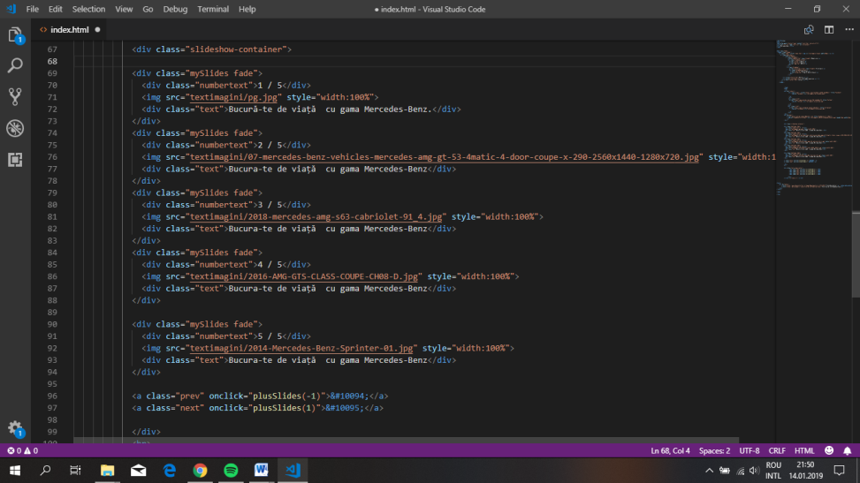

Slide 4
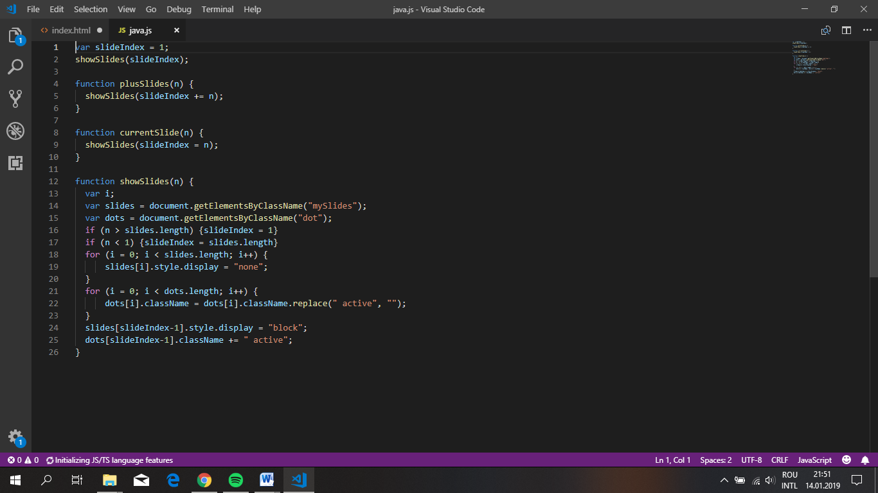

Slide 5
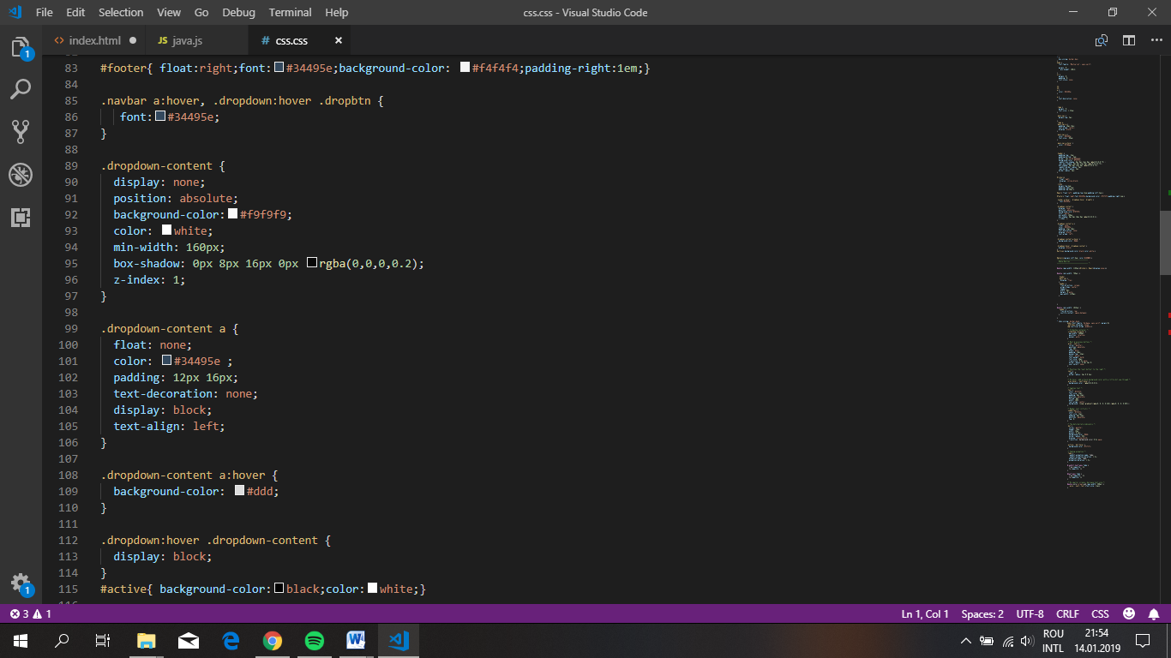

Slide 6
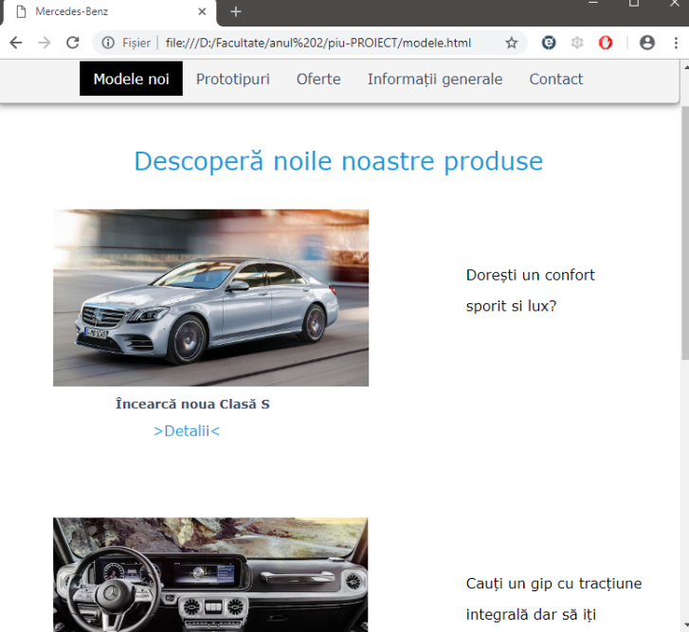
Am folosit aceste elemente in paginile web pentru stilizare și aranjare prin inserare de culori, dimensiuni ale imaginilor, poziționare, efecte, mărimi fonturi, meniu activ si multe altele.

Slide 7
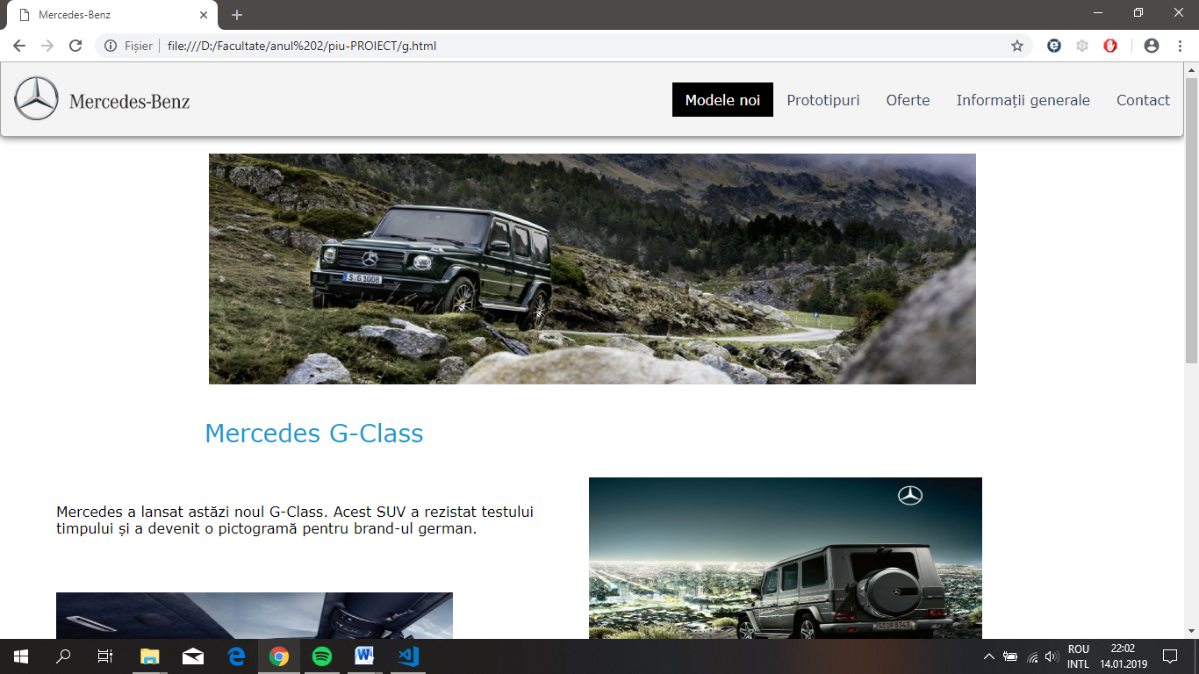

Slide 8
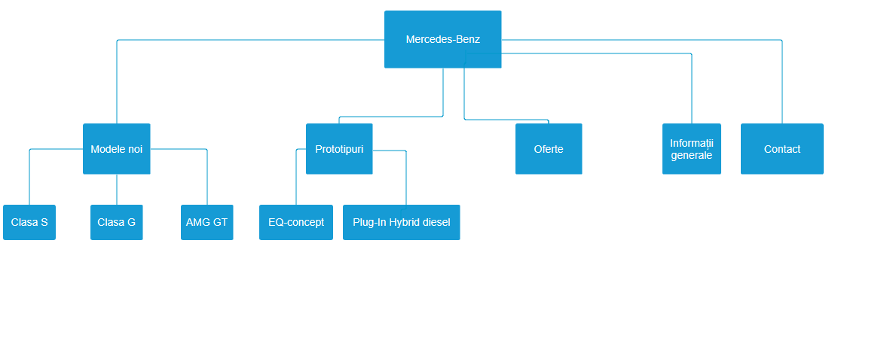
Structura site-ului web va fi de tip „Strict hierarchy”

Slide 9
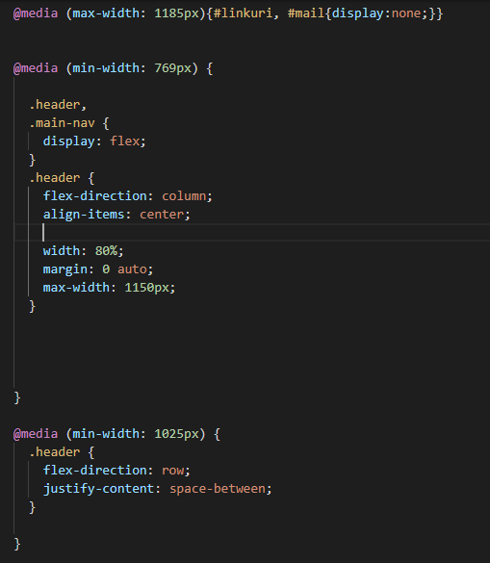
Pentru display-ul minim de 769px am atribuit claselor un display flexibil. Clasei header i-am atribuit inalțime de 80%, margien 0, un flex-direction de coloane fața pentru display-ul de minim 1025px unde are atribuit un felx-direction row.

Slide 10
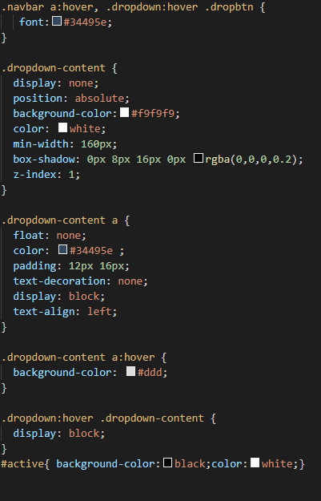
Aceste linii de cod ne ajută să edităm meniul de navigare incât acesta să primeasca o orientare pe orizontală, subliniere meniu activ, anumite culori și fonturi, umbre cât și background.

Slide 11
Problemele care au apărut pe parcursul implementări site-ului au fost cunoșințele in limbajul CSS și JavaScript, dar au fost rezolvate cu ajutorul site-ului www.w3schools.com care pune la disponibilitate tutoriale și exemple pentru creare și costumizare.

Slide 12
Avantajele aplicaţiei faţă de alte aplicaţii existente?
Ei bine, față de ceilalți aduc o foarte ușoara folosire a site-ului care se deosebește prin simplitate dar si eleganță, o transmitere rapidă a informației și un design cat mai plăcut

Slide 13
Concluzii
Prin acest proiect am reușit să invăț noi elemente de costumizare, am invățat cum se realizează o documentație dar și cum se creează o implementare.

